Slide 1
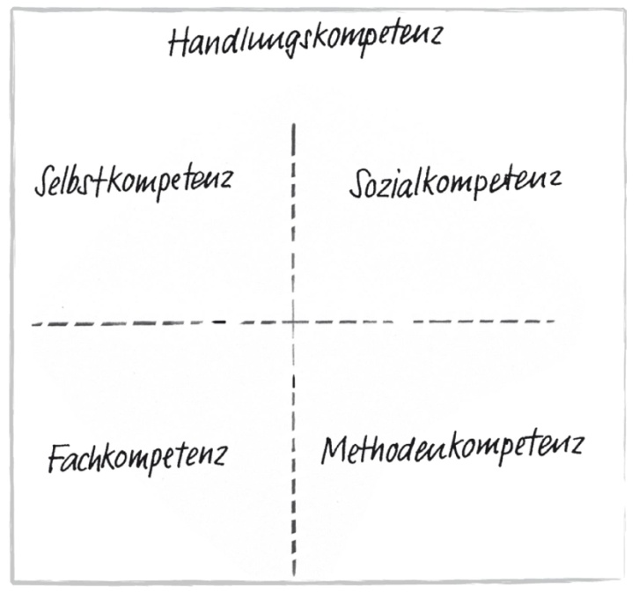
Leiterpersönlichkeiten
J+S lebt von der Persönlichkeit, dem Engagement, der Begeisterung und den Fähigkeiten der J+S-Leiterinnen und -Leiter. Sie setzen die Kernideen von J+S um.
Kompetenzen der Leiterpersonen:

Slide 2
J+S-Leiterinnen und -Leiter …
sind Persönlichkeiten.
stehen zu Jugend+Sport.
vermitteln altersgerechten Sport.
ermöglichen eindrückliche Erlebnisse.
lassen Raum für Spass und Freude.
pflegen einen respektvollen Umgang.
erhöhen die Bindung der Jugendlichen an den Sport.
erweitern ihre Kompetenzen.

Slide 3
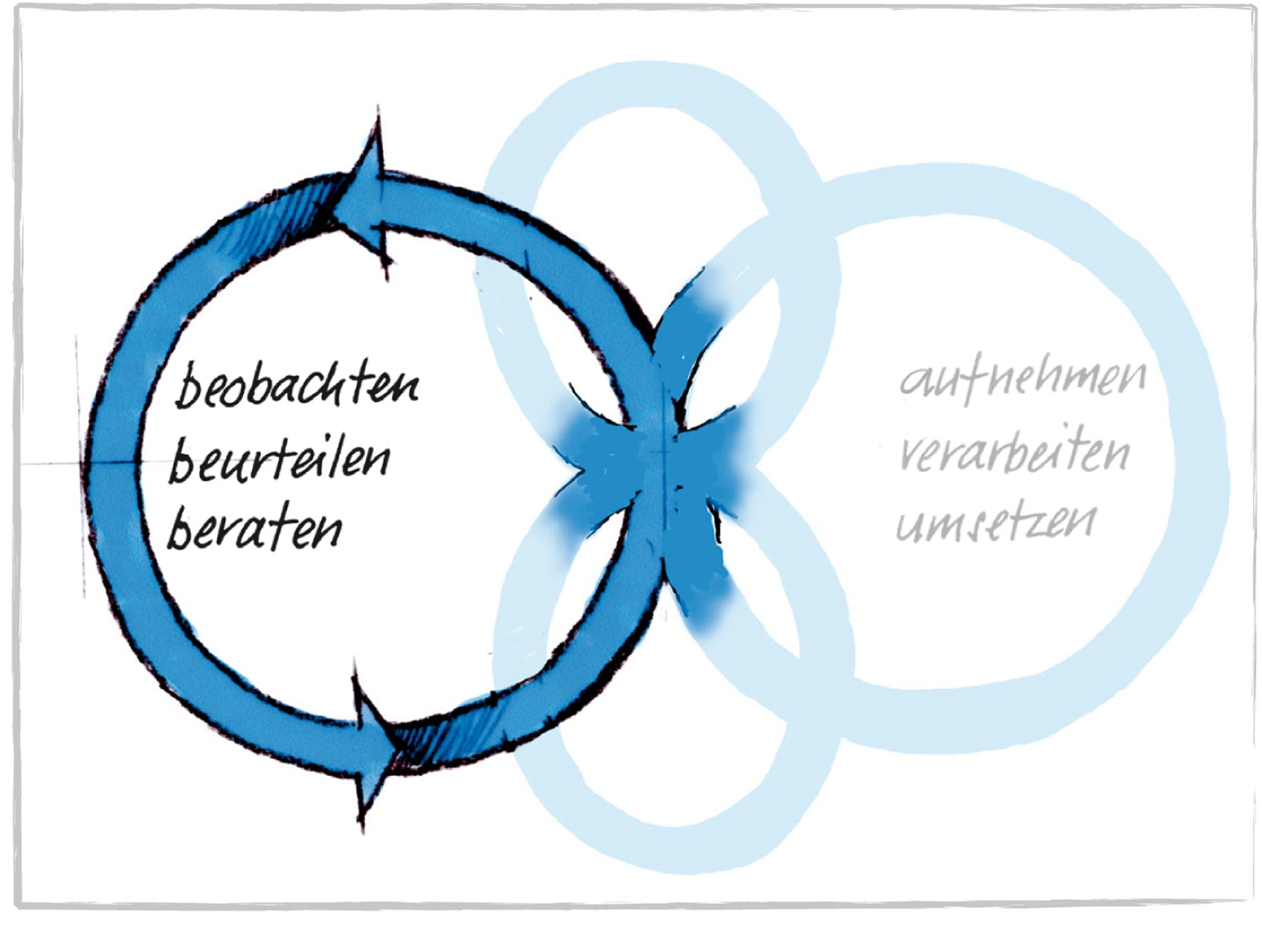
Der Lehrprozess
Der Umgang mit Informationen aus Sicht der Lehrenden
Beobachten
Beurteilen
Beraten

Slide 4
Der Lehrprozess
Beobachten
In dieser Lehrphase gilt:
Lehrende konzentrieren sich immer wieder auf die Knotenpunkte eines Bewegungsablaufs und trainieren so auch ihre Beobachtungsfähigkeit!
Die Wahrnehmungsfähigkeit der Lernenden ist gezielt zu fördern!

Slide 5
Der Lehrprozess
Beurteilen
In dieser Lehrphase gilt:
Lehrende beurteilen das, was im Zusammenhang mit dem gesetzten Ziel relevant ist!
Den Lernenden muss genügend Zeit für das Verarbeiten zur Verfügung stehen!

Slide 6
Der Lehrprozess
Beraten
In dieser Lehrphase gilt:
Um individuell angemessen beraten zu können, eignen sich Lehrende verschiedene «Berater-Sprachen» (verbale, akustische, visuelle und taktile Feedback-Formen) an!
Den Lernenden ist viel Zeit für das Umsetzen einzuräumen!

Slide 7
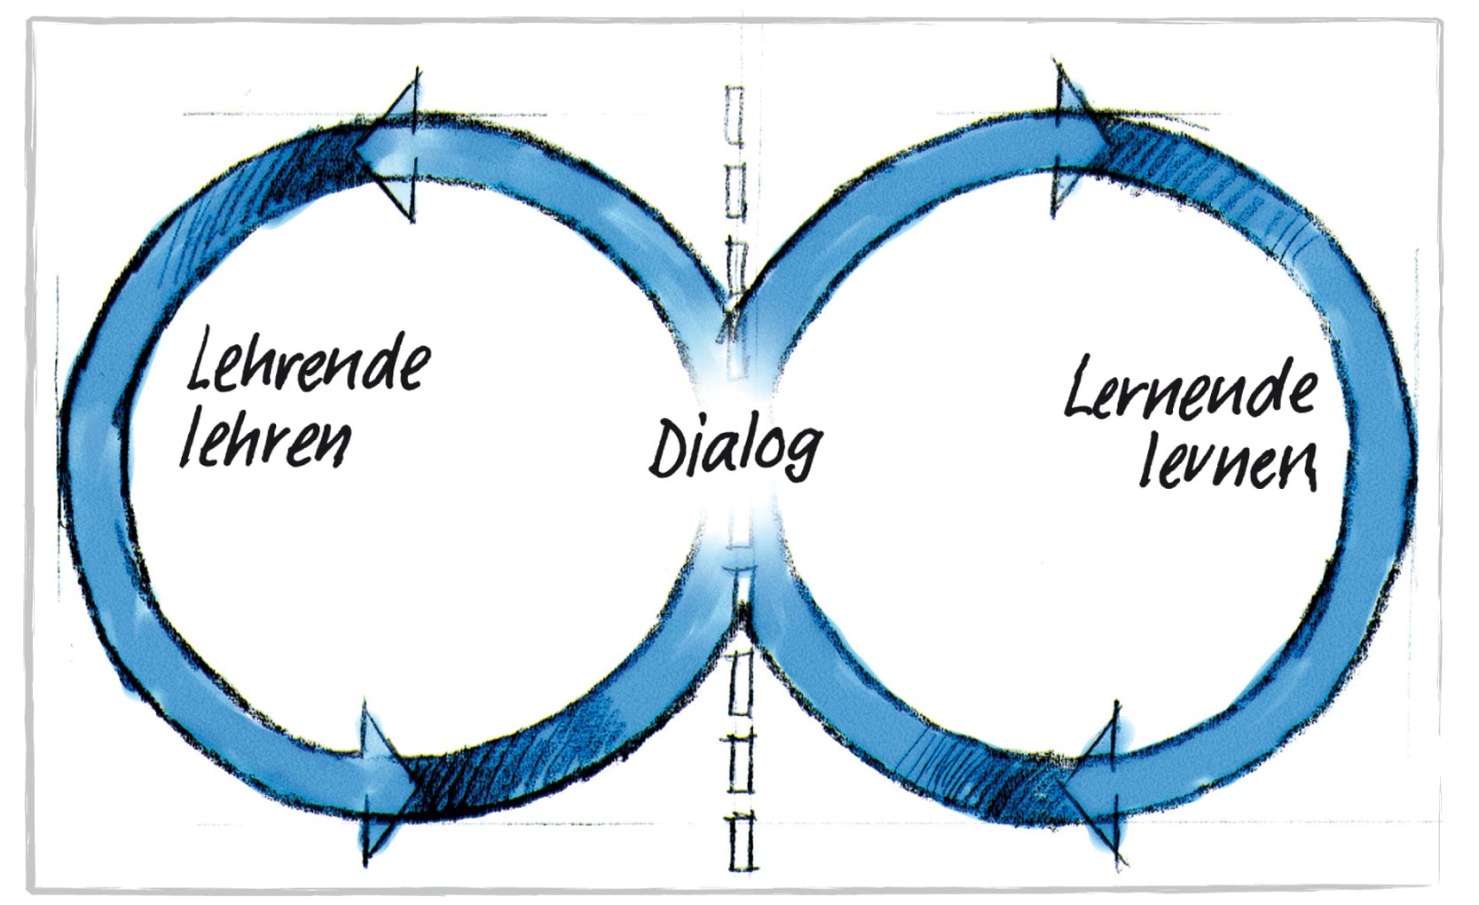
Lernen und Lehren im Dialog
Ausgewiesene Fachkräfte in ihrer Sportart setzen sich als handlungskompetente Ausbilderinnen und Ausbilder dafür ein, dass aus talentierten Sportler gute Leiter und aus erfahrenen Leiterinnen umsichtige J+S-Expertinnen werden.

Slide 8
J+S-Leiterkurs Commitments

Slide 9
Commitments
DAS schreiben wir uns auf die Fahne.
Ein Instrument für das «geordnete» Miteinander.
Commitments bestimmen das Verhalten einer Gruppe und ihrer Mitglieder in ausgewählten Situationen: sei das ein Ritual im Verein, das Verhalten im Vorstand, Umgang mit Alkohol, Gewalt usw.
Definitionen:
Commitment: persönliche Stellungnahme, Absichtserklärung, individueller Vorsatz, Versprechen.
Commitments: gemeinsam getroffene Abmachungen, kollektive Anliegen einer Gruppe.

Slide 10
Methodische Anregungen
Commitments mit der Gruppe in vier Schritten ausarbeiten:
Den «Puls» der Trainingsgruppe fühlen
Commitments erarbeiten
Commitments leben
Commitments und Rituale pflegen
Dokumentation zu Commitments siehe www.jugendundsport.ch

Slide 11
Beispiele
Verhalten der J+S-Leiterinnen und -Leiter
Führen des J+S-Trainingshandbuches (Planung/Auswertung) und der AWK
Zusammenarbeit im Verein mit dem J+S-Coach
Verhalten im Lager – Lagerregeln
«Cool and clean» – das Präventionsprojekt von Swiss Olympic

Slide 12
Unser Commitment
DAS schreiben wir uns auf die Fahne für dieses Modul …
Unser Verhalten
Unsere Zusammenarbeit
Unsere Mitarbeit und Mitwirken
Unseren Umgang mit Konflikten
Unsere Kommunikation

Slide 13
Unser Commitment

